Slide 1

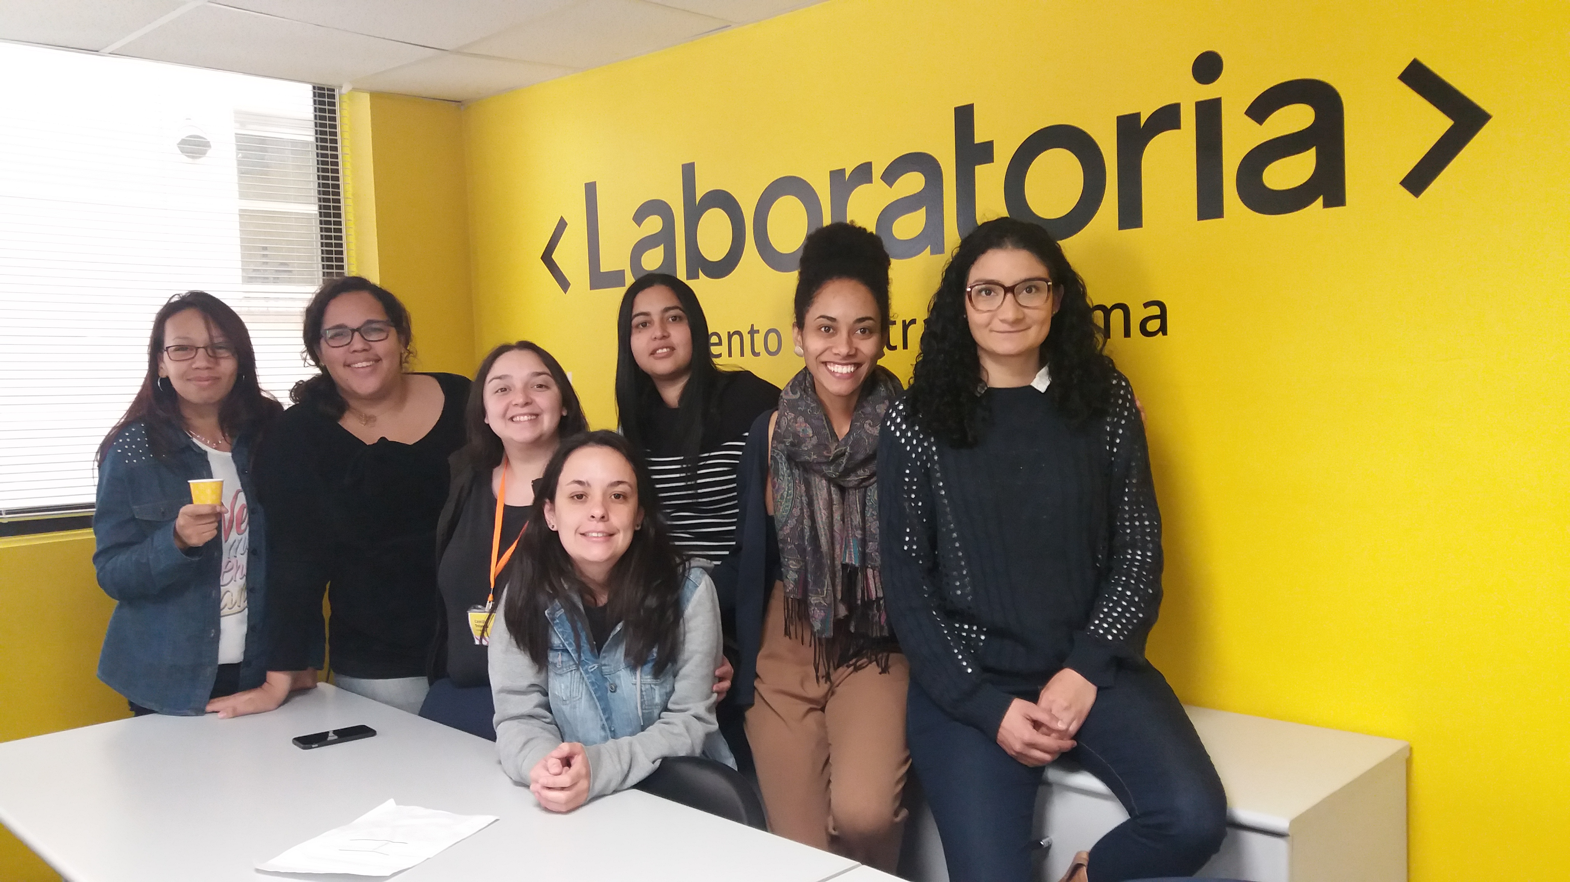

Sprint 3 - Hackathon

Slide 2


Desafio: o mundo da música e entretenimento
Criar um produto a partir do uso de uma, ou mais de uma, API
Escolha da API:
Música
Localização

Slide 3
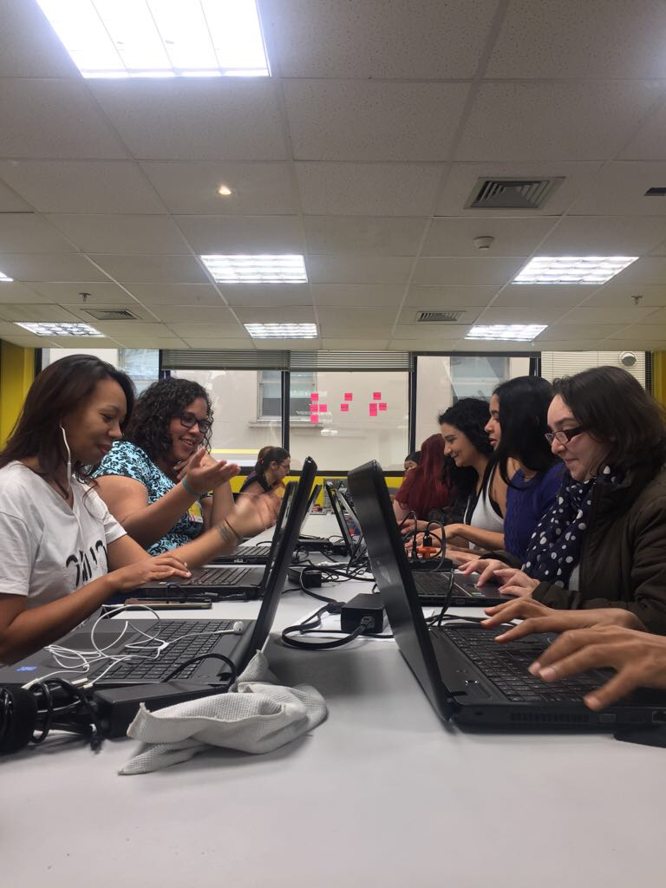

O desafio
Como criar uma experiência cultural mais completa dentro de um espaço na cidade unindo música e turismo?

Slide 4
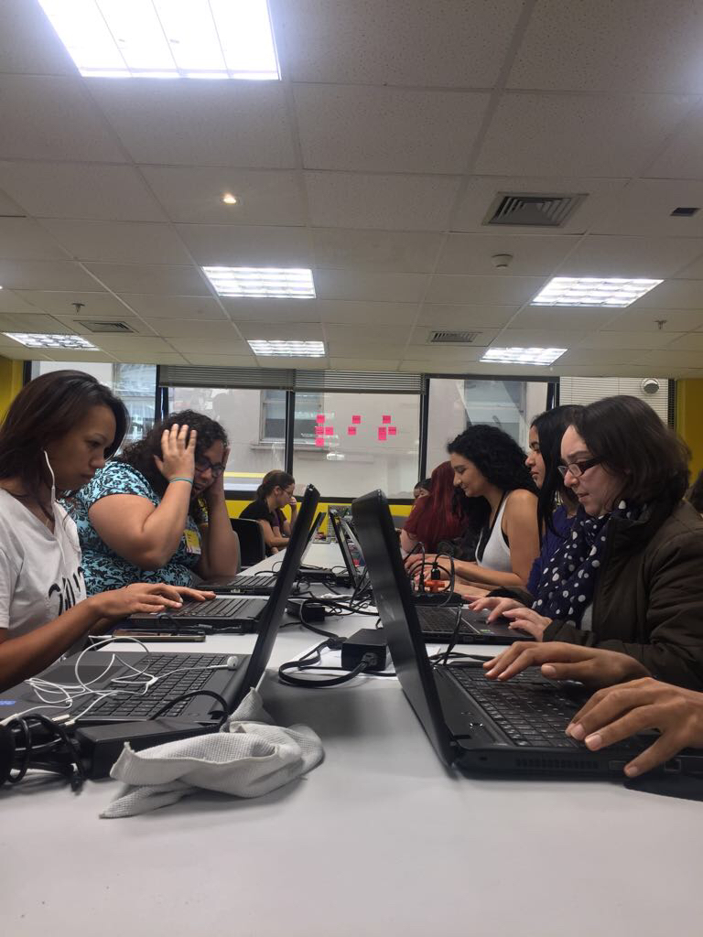

A solução
Criar QR Codes em pontos turísticos e culturais da cidade que direcionam a um app com playlists personalizadas de músicas brasileiras relacionadas ao local

Slide 5

SAMPA PLAY

Slide 6
Clientes potenciais
Plataformas de streaming
Empresas privadas para divulgação
Secretarias de Turismo e Cultura
Artistas, gravadoras e produtoras

Slide 7
Para quem pensamos nosso produto?
Amantes de músicas
Curiosos
Turistas

Slide 8

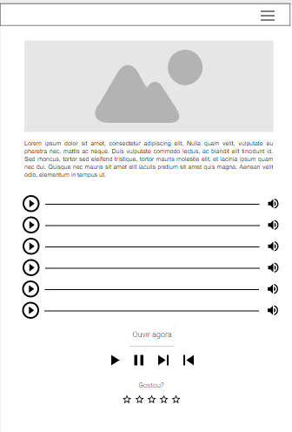


Slide 9
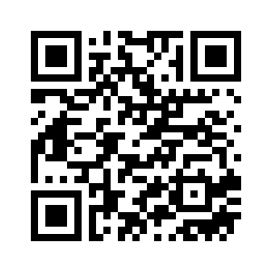
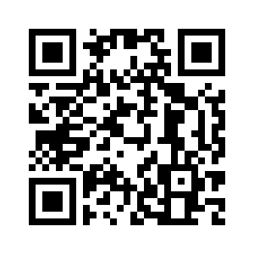
QR Code Mercadão
QR Code MASP

Slide 10
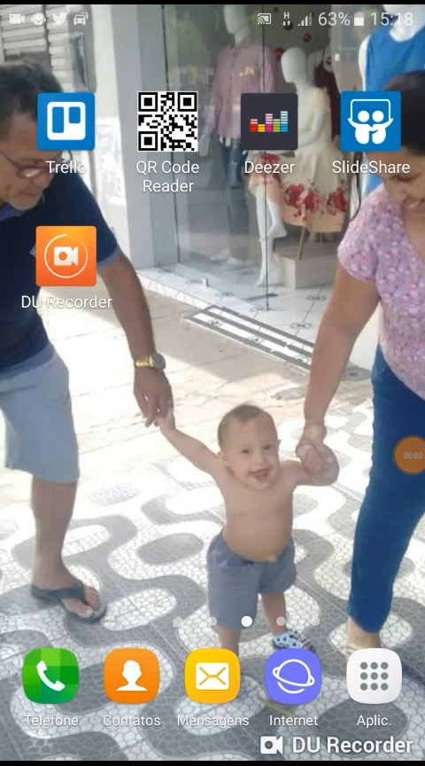
Demo

Slide 11
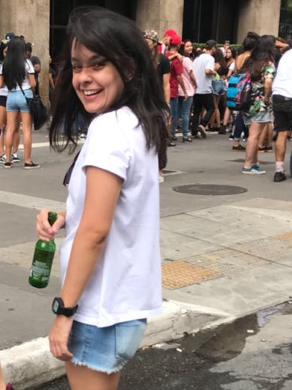
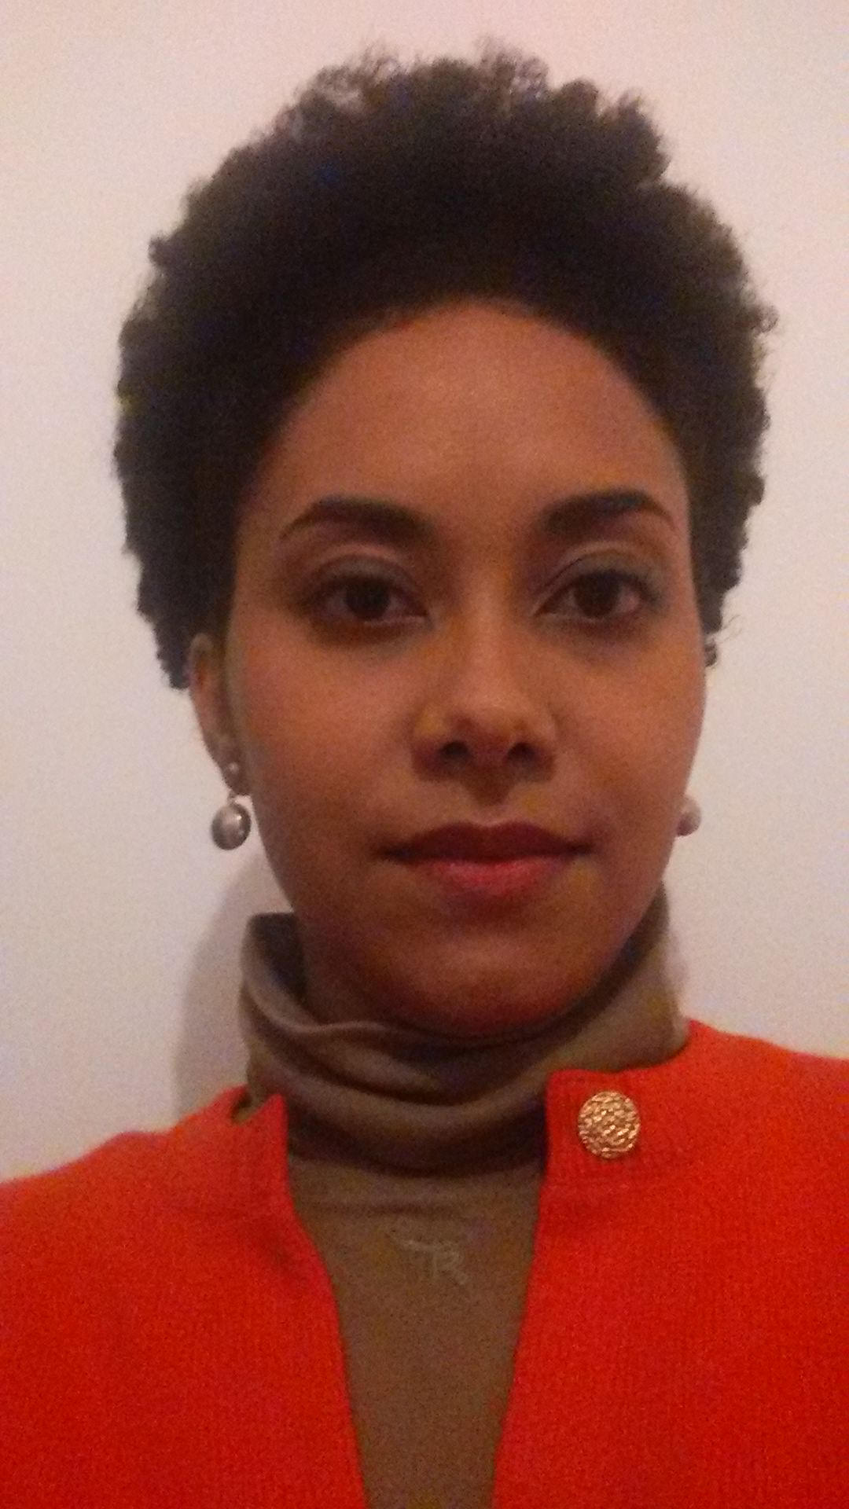
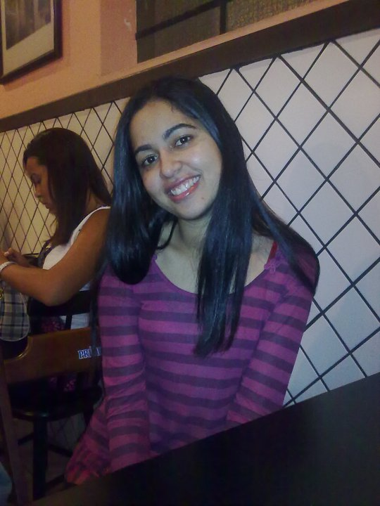

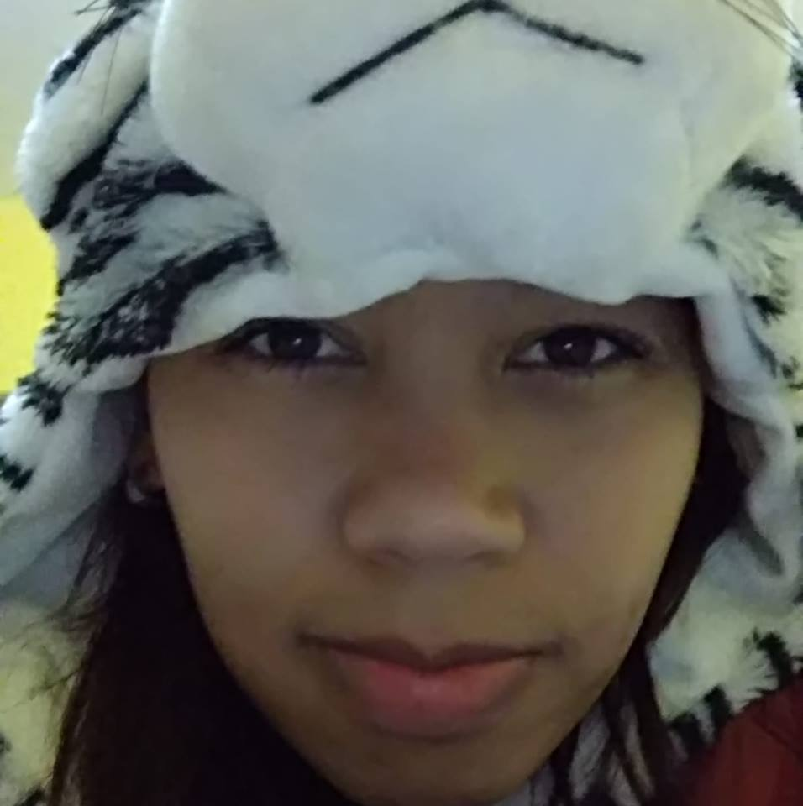
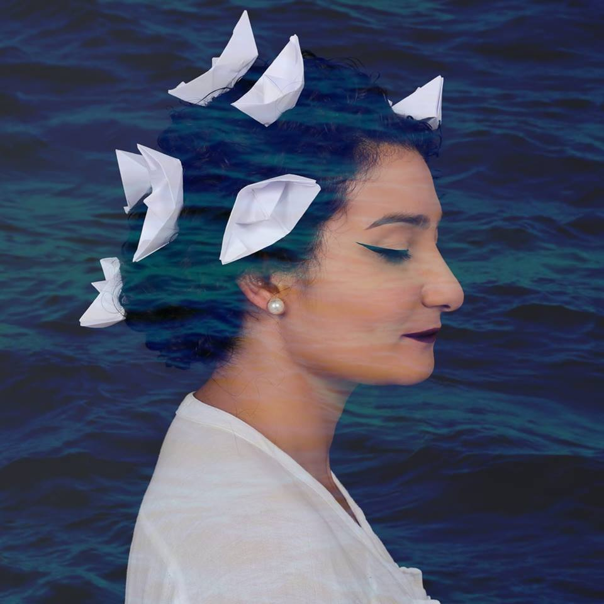
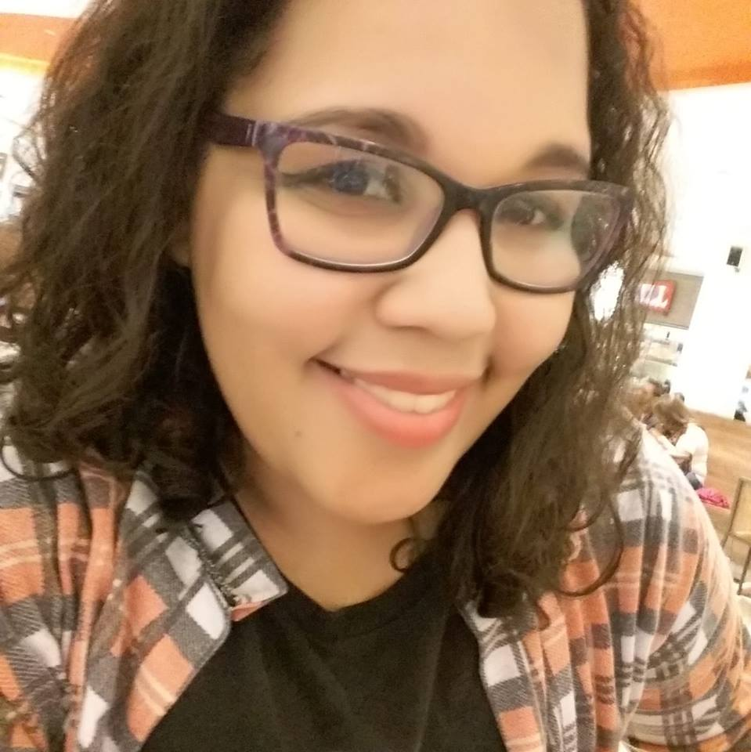
Agora vai
Ana Carolina
Andreia
Beatriz
Camila
Danielle
Georgete
Juliana

